Slide 1
国家级精品课程 首批国家级一流本科课程
第三讲 社会实践考核与AI赋能
“社会实践”课程组
2025年5月

Slide 2
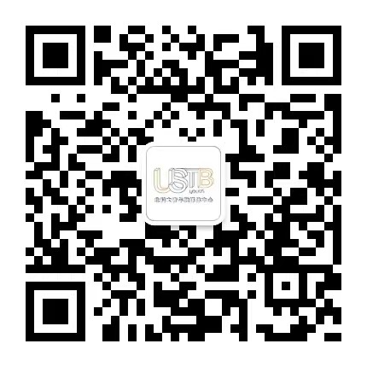
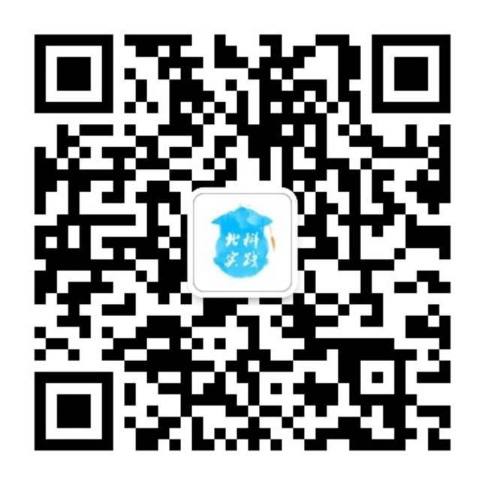
北科大青年
北科大实践志愿小博士
1.扫描关注微信公众号“北科大青年”“北科大实践志愿小博士”
2.社会实践相关讯息在两个公众号均有发布，敬请关注

Slide 3
思维导图
社会实践考核评价
的目的与意义
社会实践的考核概述
社会实践考核评价
的内容
社会实践的考核方式与应对方法
社会实践考核与AI赋能
校级重点项目
常用的AI工具
AI赋能社会实践
应用实例

Slide 4
课程导入
社会实践考核与AI赋能
课程概述：
本章主要内容为社会实践的考核与AI赋能，包括社会实践考核的目的与意义、社会实践考核评价的内容、社会实践的考核方式与应对方法和AI赋能社会实践的方法两个部分。
教学目的和要求：
要求学生学习社会实践考核的目的意义，了解社会实践考核评价的标准，了解各种社会实践考评的方式并掌握应对方法，掌握AI赋能社会实践的方法。

Slide 5
第一章
社会实践的考核概述

Slide 6
第一章 社会实践的考核概述
社会实践考核评价概述
社会实践考核评价的目的与意义
目的：对高校（组织者）与大学生（参与者）来说是不同的
高校
高校通过组织社会实践的考核评价，进一步掌握学生社会实践的情况，考查学生通过社会实践所获得的能力，审查社会实践是否独立、有效完成，总结社会实践工作中经验与不足。
大学生
从大学生参与社会实践的角度来讲，参与考核评价的直接目的是顺利通过。因此，大学生必须要了解学校组织社会实践考核评价的目的、采用的评价方法，然后有针对性地做准备。

Slide 7
第一章 社会实践的考核概述
顺利通过考评，固然是大学生参加社会实践考核评价所追求的目的，但如果仅局限在这一点认识上，态度就过于消极应付。社会实践的考核评价对于大学生来说，还是具有非常重要的意义的。
首先
其次
最后
社会实践考评是一个增长知识、加强交流学习的过程。
社会实践考评是展示大学生才能、勇气、雄心、智慧、风度的好时机。
社会实践考评还是向有关专家学习、请求实践成果转化指导的好机会。

Slide 8
第一章 社会实践的考核概述
社会实践考核评价概述
社会实践的考核评价是否客观、全面、具有科学性与权威性，取决于考核评价的标准。学生社会实践活动效果的优劣也要依托于考评标准来评判。评价标准的设计要坚持教育性为主导，以育人为本，科学、系统、规范。
1. 选题立意难度及水平
2. 实践任务量及完成效果
4. 报告或答辩完成情况
3. 实践价值及社会影响

Slide 9
第一章 社会实践的考核概述
两种考评方式与应对方法：答辩展示和材料评阅
材料评阅
答辩展示
指学校通过基层服务事迹、登记表、报告等材料的评阅，对大学生社会实践活动进行审查的考评方式。
必要的材料包括：答辩材料（幻灯片、视频等多媒体材料），答辩讲稿提纲或自述提示等。
2025年北京科技大学学生暑期社会实践将区分不同的实践专项进行评分
红色寻访赓续青年足迹
乡村振兴彰显青年担当
文化传承贡献青年力量
科技创新发挥青年才智
社会服务践行青年使命

Slide 10
第一章 社会实践的考核概述
答辩展示
学校对社会实践答辩的要求
1.提前统一提交答辩材料。
2.答辩时自主展示＋教师提问。
3.现场可携带辅助自己答辩的材料，但不要向评委教师发放材料。
答辩展示时的注意事项
1.答辩充分准备，自信展示，紧扣主题、详略得当。
2.社会实践答辩符合学校的规定时间（不超过3分钟），内容反映社会实践的过程与成果，呈现效果好。
3.礼貌辩论，杜绝狡辩。

Slide 11
第一章 社会实践的考核概述
材料评阅
材料评阅是大学生社会实践考核评价最通用的方式。材料评阅，是指学校通过社会实践登记表、总结报告、实践日志、微电影、实践照片等材料的评阅，对大学生社会实践活动进行审查的考评方式。
应对社会实践材料评阅，主要从以下两方面入手。
注意材料内容与种类的完整。
注意材料格式与装帧的规范。

Slide 12
第一章 社会实践的考核概述
社会实践考核
《社会实践》课程成绩评定实行百分制，团队实践成绩=理论授课10%，团队答辩20%，《社会实践登记表》及实践总结报告50%，“微电影”视频短片及社会实践照片共占15%，团队成员互评占5%。个人实践成绩的各项占比为:理论授课10%，社会实践总结材料75%，“微电影”视频短片及社会实践照片15%。学生理论课到课及随堂考核情况作为平时成绩。共包括为5次理论授课，每次2分，总计10分。
实践专项选择不同，评审侧重点有异。

Slide 13
第二章
校级重点实践项目

Slide 14
第二章 校级重点实践项目
“走进‘红色钢城’·传承‘钢铁精神’”
项目内容：
专项基于八条路线、九所钢厂展开实践，预计组织8-10支实践团，招募学生80-100人。
铸“钢铁之魂”红色寻访：收集红色经典故事；采访代表人物
走“钢铁之路”调查研究：开展实地调研，通过参观交流、认识实习等方式，体验炼钢、轧钢等生产环节
淬“钢铁之志”科技服务：发挥专业优势，助力企业破解“卡脖子”技术难题
溯“钢铁之源”精神传承：围绕钢厂历史和钢厂所在地周边的红色资源展开系列调研
预期成果：
调研成果——系列专题报告；传播成果——微电影、系列宣讲视频等；衍生成果——图文展示板、宣传海报等
有报名意向同学可进入QQ答疑群（566342731）

Slide 15
第二章 校级重点实践项目
“重走抗战路，赓续民族魂”
烽火记忆——开展“七个一”主题研学活动
红色基因——探索红色抗战资源的现实价值
精神传承——开展革命老区专项志愿服务活动
预期成果：
1.调研成果：在深入开展文献整理、人物访谈、实地调研、志愿服务等实践活动的基础上，撰写一篇调研报告，字数一般不超过8000字。
2.传播成果：制作《赓续抗战精神》系列短视频，在B站、抖音、微信视频号等平台传播。
3.衍生成果：设计融合抗战文物和当代中国精神的红色文创产品等，体现实践成果的创新性与实用性。
4.教学成果：将调研案例转化为思政教育资源，开发“赓续抗战精神”数字资源，助力学校数字马院虚拟仿真课程的发展
有报名意向同学可进入QQ答疑群（1043561075）

Slide 16
第二章 校级重点实践项目
“追寻领袖足迹·体悟伟大变革”
探寻乡村共富实践图景 探访企业创新发展样本 解锁基层善治幸福样本
预期成果
报名要求
1.调研成果：深入开展人物访谈和文献整理，形成1篇字数不少于8000字的访谈报告。
2.传播成果：至少制作一个短视频，生动展现实践地的发展变化，并在新媒体平台传播。
3.衍生成果：结合实地调研和文献研究，形成一份不少于3000字的调研报告，并提交实践单位参考。
4.教学成果：将实践调研成果转化为思政教育素材和资源，促进学校思想政治理论课教学改革。
沿着习近平总书记国内调研考察足迹，开展实践活动，每支团队原则上选择一个省（区、市）为单位进行线路设计，每条线路覆盖的点位数不少于五个，且覆盖到农村、企业、社区，有报名意向同学可进入QQ答疑群（1047509252）

Slide 17
第二章 校级重点实践项目
“戏曲文化的传承发展”
项目内容
1.深入挖掘实践地的生动故事，通过戏曲创作的方式予以展现
2.前往实践地开展戏曲讲座、展演等，邀请演员进行戏曲表演、教学等
预期成果
1.调研成果。撰写调研报告《地方戏曲传承现状与发展建议》。
2.传播成果。制作戏曲文化的传承发展的微电影、系列宣讲视频。
3.衍生成果。结合地方特色，创作形成原创戏曲作品与歌词曲词等文化艺术作品。
有报名意向同学可进入QQ答疑群（653564533）

Slide 18
第三章
AI技术赋能大学生社会实践的路径探索与模式创新

Slide 19
AI技术赋能社会实践的重要性
人工智能引领新一轮科技革命和产业变革
从自身学习成长的角度：AI技术的广泛应用是大势所趋，尽早熟练掌握相关方法和应用，将对未来学习、实践、工作产生深远的正向推动作用。
从服务社会发展的角度：合理使用AI技术能够在众多场景下高效解决实际问题，大学生应当将自身所长积极应用于服务社会发展。

Slide 20
第一部分
常用的AI工具

Slide 21
第三章 AI技术赋能大学生社会
实践路径探索与模式创新
文本类工具（文字处理、创意、头脑风暴）
DeepSeek（https://chat.deepseek.com/）
豆包（https://www.doubao.com/chat/）
其他工具（图片、视频、声音等）
图片、视频类素材生成：
豆包（https://www.doubao.com/chat/）
可灵AI（https://app.klingai.com/cn/）
语音实时转写：
讯飞听见（https://www.iflyrec.com/）
PPT制作：
Kimi（https://kimi.moonshot.cn/）
注意甄别AI生成内容的真实性、合理性！

Slide 22
第二部分
应用实例

Slide 23
第三章 AI技术赋能大学生社会
实践路径探索与模式创新
应用实例
社会实践智能选题
匹配实践资源
录音数据处理
图片、视频素材生成
图表生成，PPT制作等
实践报告生成
AI技术应当应用于提升实践的效率和质量，切忌完全使用AI代替独立思考，杜绝报告全文AI生成等行为！

Slide 24
思维导图
社会实践考核评价
的目的与意义
社会实践的考核概述
社会实践考核评价
的内容
社会实践的考核方式与应对方法
社会实践考核与AI赋能
校级重点项目
常用的AI工具
AI赋能社会实践
应用实例

Slide 25
课后思考与作业
社会实践考核评价的标准是什么？
我校采用的考评方式是什么？
校级重点项目有哪些？
常用的AI工具有哪些？

Slide 26
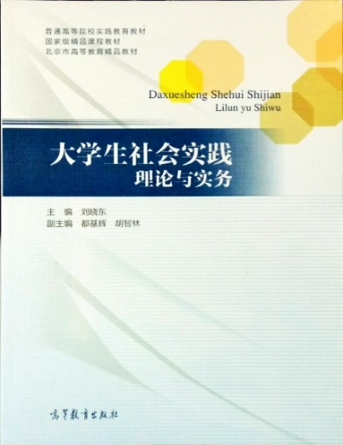
重点参考书目
社会实践参考用书及资料
《习近平与大学生朋友们》，中国青年出版社2020年版
王鹂：《大学生社会实践选题指导》，冶金工业出版社2022年版
刘晓东：《大学生社会实践理论与实务》，高等教育出版社2014年版
北京科技大学“社会实践”课程组:《实践绘就最美青春——党的十八大以来北科大青年服务国家实践风采录》,电子工业出版社2017年版.
团中央学校部、全国学联秘书处:《青春实践路——“三下乡”社会实践活动指南》,电子工业出版社2017年版.

Slide 27
参考资料列表
社会实践相关参考用书及资料
1.陈曦：《大学生社会实践教程》，机械工程出版社2006年版.
2.胡树祥、吴满意:《大学生社会实践教育理论与方法》,人民出版社.
3.陈曦:《大学生志愿服务》,冶金工业出版社2009年版.
4.张钟汝、顾青:《助老服务志愿者手册》,中国社会出版社2008年版.
5.范伟达、范冰:《社会调查研究方法》,复旦大学出版社2010年版.
6.张建：《应用写作》，高等教育出版社2008年版.
7.盛希贵：《新闻摄影实务》，北京大学出版社2010年版.

Slide 28
参考资料列表
社会实践建议阅读文献及图书
1.习近平：《习近平总书记系列重要讲话读本（2016年版）》,学习出版社、人民出版社2016年版.
2.习近平：《习近平扶贫论述摘编》，中央文献出版社2018年版.
3.水延凯：《社会调查教程》（第六版），中国人民大学出版社2014年版.
4.风笑天：《社会研究方法》，中国人民大学出版社2018年版.
5.《学生伤害事故处理办法》（教育部令第12号令）.
6.《文后参考文献著录规则》（中华人民共和国国家标准GB/T 7714-2005）.
7.教育部社会科学委员会学风建设委员会：《高校人文社会科学学术规范指南》，高等教育出版社2009年版.

Slide 29
参考资料列表
○ 北京科技大学社会实践课程网http://ishijian.ustb.edu.cn/
○ 图书馆资源
北京科技大学图书馆 http://lib.ustb.edu.cn/
○ 文献数据库资源
中国知网 http://www.cnki.net/
○ 公益志愿信息资源
中国青年志愿者网 http://www.zgzyz.org.cn/
中国扶贫基金会 http://www.cfpa.org.cn/
○ 主要时事新闻网站
新华网 http://www.xinhuanet.com/
人民网 http://www.people.com.cn/
○ 就业实习信息资源
中国国家人才网 http://www.newjobs.com.cn/
智联招聘 http://www.zhaopin.com/
○ 摄影摄像资源
人民图片网 http://vip.people.com.cn/
社会实践相关网络资源

Slide 30
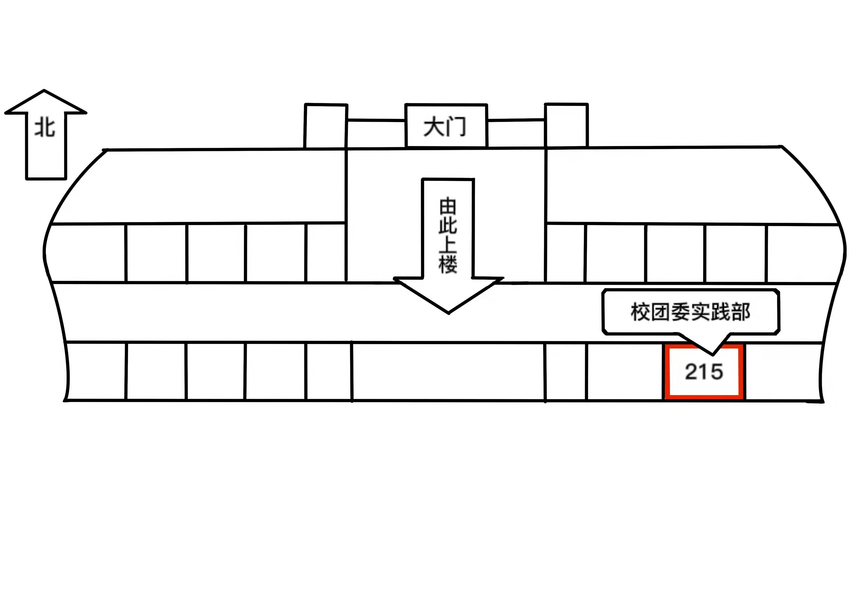
校团委实践部联系方式
办公地点：学生活动中心7#215 62334634
上班时间：周一 ~ 周五
上午8:00~11:30 下午14:00~17:00
电子信箱：ustbsjb@126.com
大学生社会实践课程网：http://ishijian.ustb.edu.cn
北京科技大学社会实践管理信息系统：https://e.ustb.edu.cn/v2/matter/start?id=1105
官方新浪微博：北科大青年
微信平台：北科大青年、北科大实践志愿小博士

